Slide 1
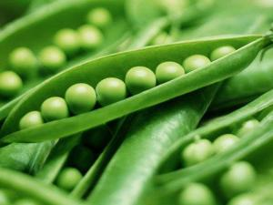
HRACH SIATY
Mgr. Erika Homoľová

Slide 2
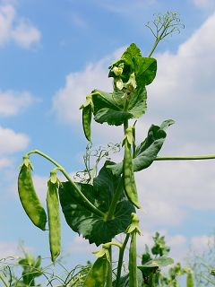
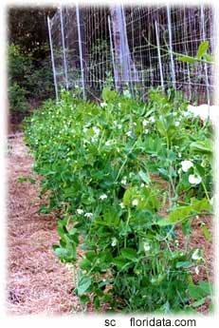
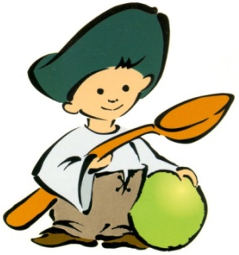
Hrach siaty je úžitková rastlina.
Človek ho pestuje už od dávnych čias pre výživné semená.
Pestujeme ich v záhradách i na poliach.

Slide 3
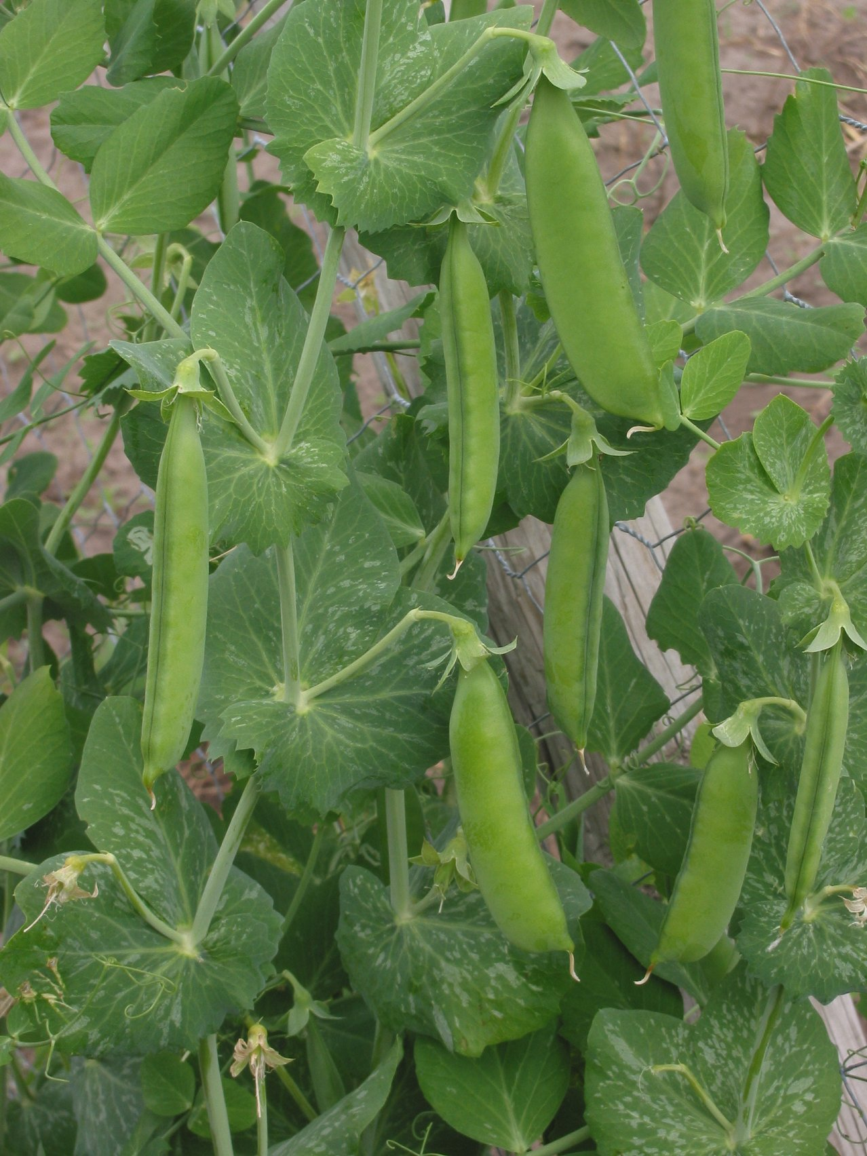
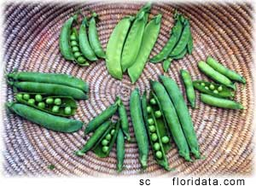
Hrach siaty obsahuje veľa bielkovín a cukrov.

Slide 4
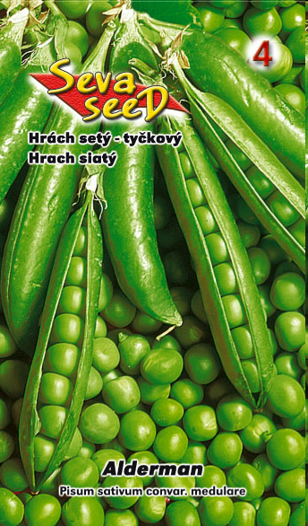
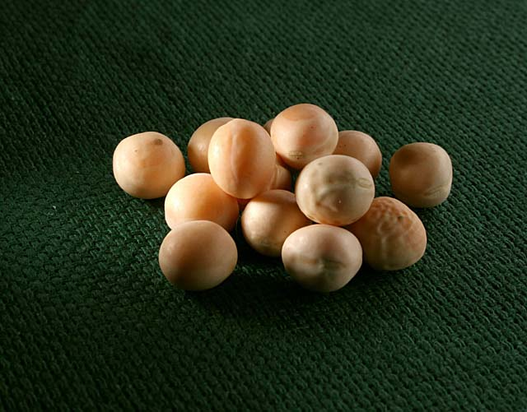
Semienka hrachu sejeme v záhradách skoro na jar.
Hrach sejeme každý rok, lebo lebo je to
JEDNOROČNÁ RASTLINA

Slide 5
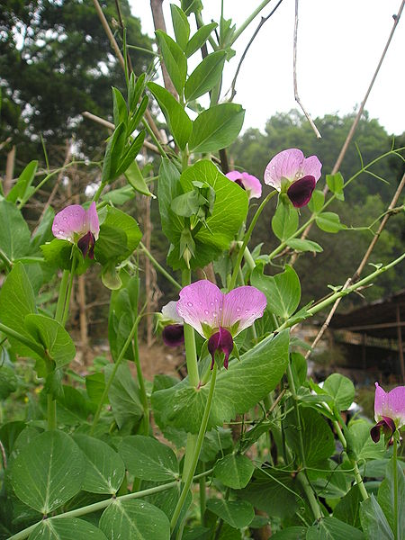
Mladé rastlinky rastú rýchlo.
Už o niekoľko dní zasiate semená vyklíčia. Slabé mrazy klíčiacim rastlinám neškodia.

Slide 6
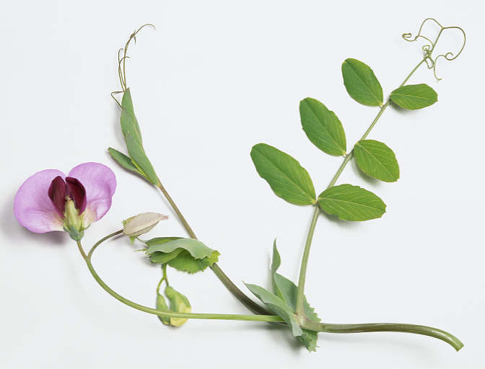
Kvitnúca rastlina hrachu siateho
Listy majú na konci rozvetvené úponky.
Úponkami sa rastlina ľahko zachytáva o tyče a ploty.
Listy sú zložené párové.
Stonka je tenká, poliehavá, je dlhá až 150 cm.

Slide 7
Časti rastliny:
Nedozreté zelené semená
Plod - struk
Kvet
Úponky
Párové listy
Stonka

Slide 8
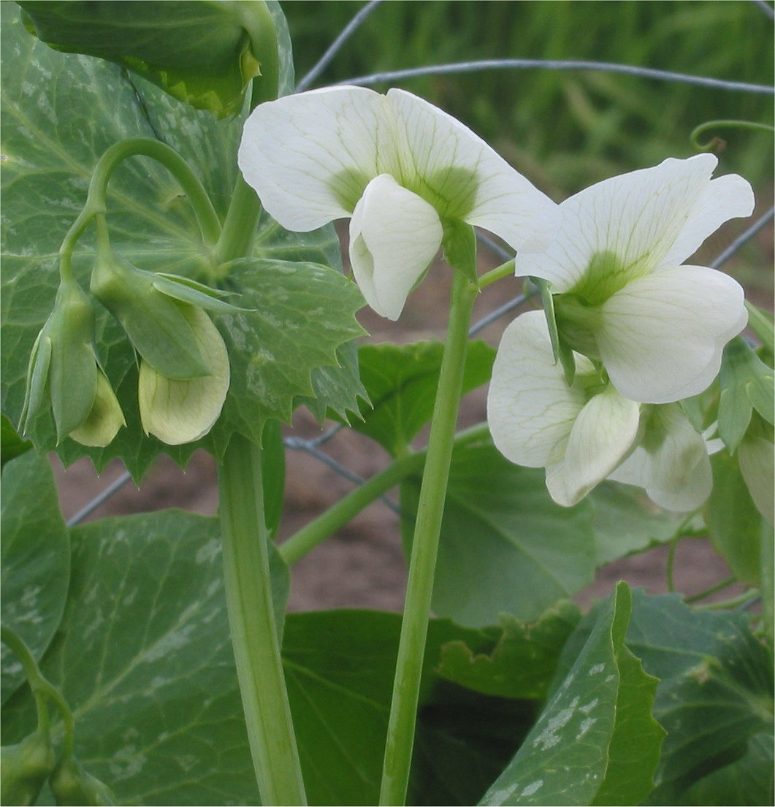
Kvety sú biele, niekedy ružovkasté, na dlhých stopkách.

Slide 9
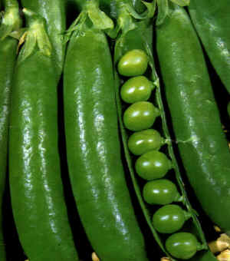
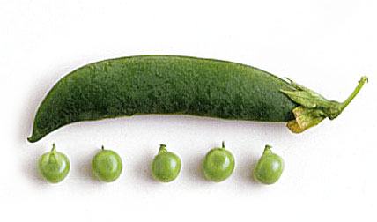
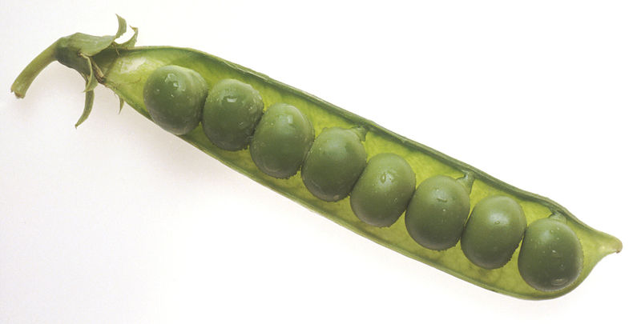
Z kvetu sa vyvinie plod – struk.
Struk obsahuje semená. Nedozreté zelené semená sú chutnou skorou jarnou zeleninou.

Slide 10
Zrelé semená prezimujú a na jar z nich môžu vyrásť nové rastliny.
Na poli sa pestuje hrach poľný, ako krmivo pre dobytok.

Slide 11
Koncom leta celá rastlina uhynie.
Je to
jednoročná rastlina.

Slide 12
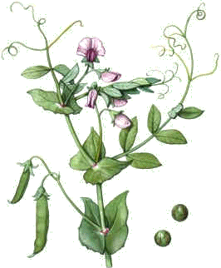
Zopakuj si časti rastliny hrachu siateho:
úponky
kvet
listy
stonka
plod - struk
plod – semená

Slide 13
Čo patrí k hrachu :
sponky alebo úponky?
biely kvet alebo červený kvet?
jednoduché listy alebo párové listy?
trvácna rastlina alebo jednoročná?
bylinná stonka alebo steblo?
struk a semená alebo malvica?

Slide 14
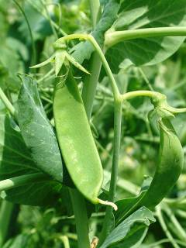
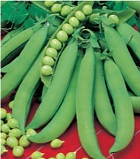
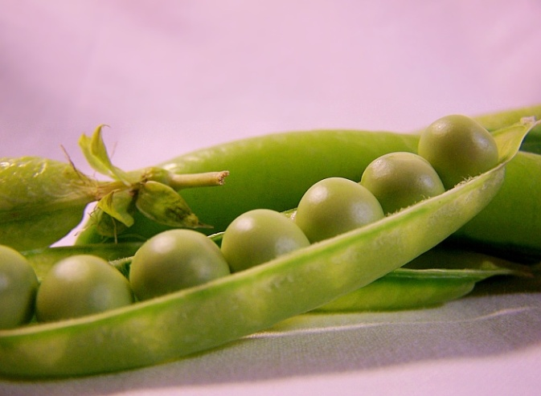
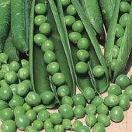
Čo by si mal vedieť?
HRACH SIATY
Pestujeme ho v záhradách a na poliach.
Je to kvitnúca jednoročná rastlina.
Semená sadíme skoro na jar.
Hrach má tenký koreň, tenkú poliehavú stonku. Listy sú párové, na konci majú úponky. Kvet hrachu je biely alebo ružovkastý. Plod je struk, ktorý obsahuje semená.

